Slide 1
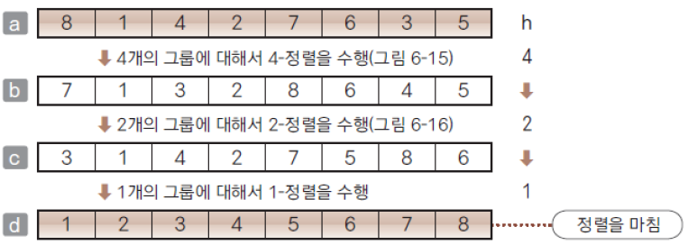
셸 정렬 (Shell Sort)
단순 삽입 정렬 장점 살리고 단점은 보완한 알고리즘
정렬을 마쳤거나 마친 상태에 가까우면 정렬속도 매우 빠름
삽입할 위치가 멀리 떨어져 있으면 대입해야 하는 횟수 많아짐

Slide 2
4-정렬
4칸 떨어진 2개 요소에 대해 4그룹 나누어 정렬
8
1
4
2
7
6
3
5
8
1
4
2
7
6
3
5
[그룹1]
8
1
4
2
7
6
3
5
[그룹2]
8
1
4
2
7
6
3
5
[그룹3]
8
1
4
2
7
6
3
5
[그룹4]
7
1
3
2
8
6
4
5

Slide 3
2-정렬
2칸 떨어진 4개 요소에 대해 2그룹 나누어 정렬
7
1
3
2
8
6
4
5
7
1
3
2
8
6
4
5
[그룹1]
7
1
3
2
8
6
4
5
[그룹2]
3
1
4
2
7
5
8
6

Slide 4
1-정렬
1칸 떨어진 8개 요소에 대해 1그룹 나누어 정렬
3
1
4
2
7
5
8
6
3
1
4
2
7
5
8
6
[그룹1]
1
2
3
4
5
6
7
8

Slide 5
퀵 정렬(Quick Sort)
정렬 속도가 매우 빠름
배열의 요소를 정렬하기 위한 분할 정복 알고리즘
기준키(pivot)를 기준으로
작거나 같은 값을 지닌 데이터는 앞으로
큰 값을 지닌 데이터는 뒤로 가도록 한다
작은값1
작은값2
기준키
큰값1
큰값2

Slide 6
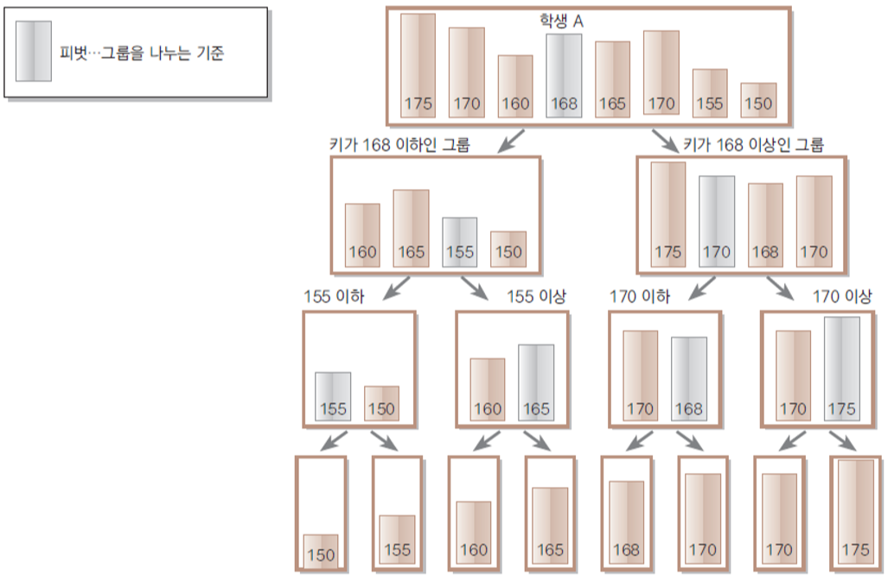
퀵 정렬(Quick Sort)

